Slide 1
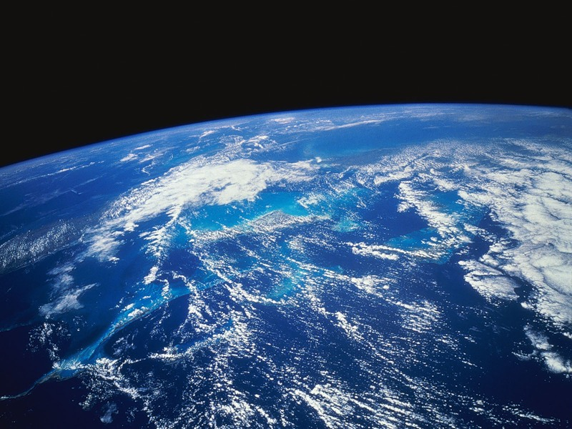
УМК «Гармония»
Окружающий мир 2 класс
Форма Земли
Хохлова Ирина Борисовна,
учитель начальных классов
МБОУ «Гимназия №166 г.Новоалтайска Алтайского края»

Slide 2
Цель:
Доказать шарообразную
форму Земли
Гипотеза:
Предположим, что Земля плоская, как круг

Slide 3
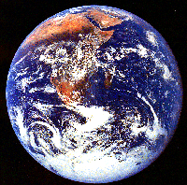
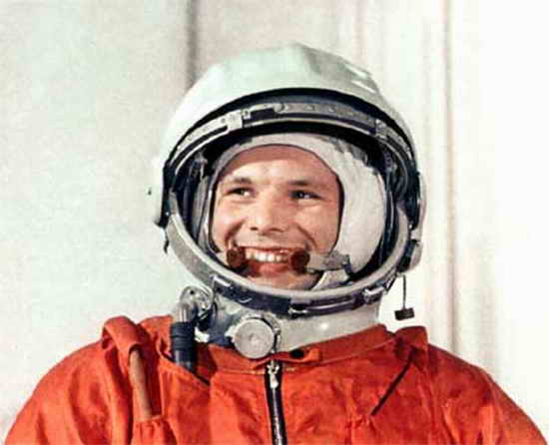

Slide 4
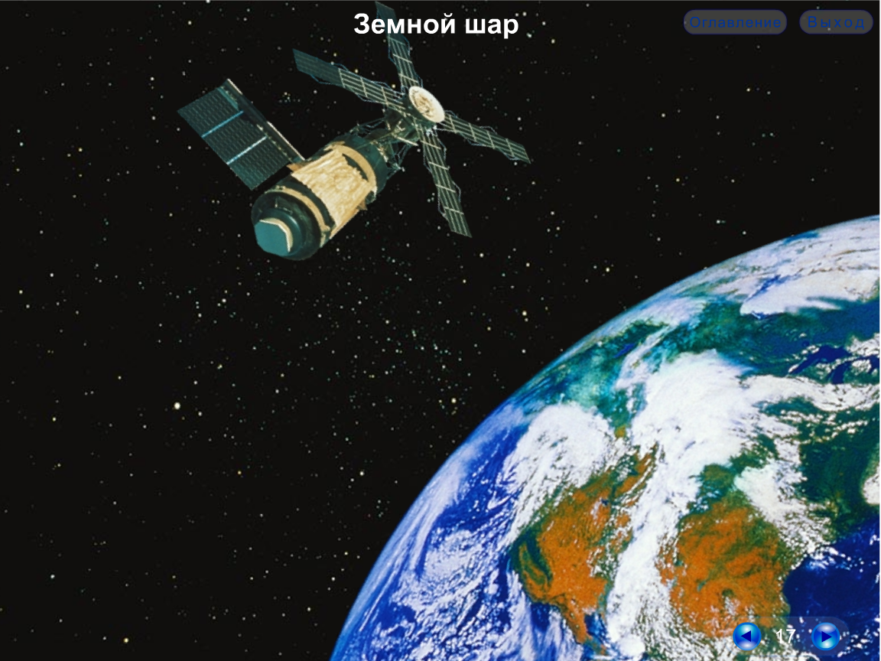

Slide 5
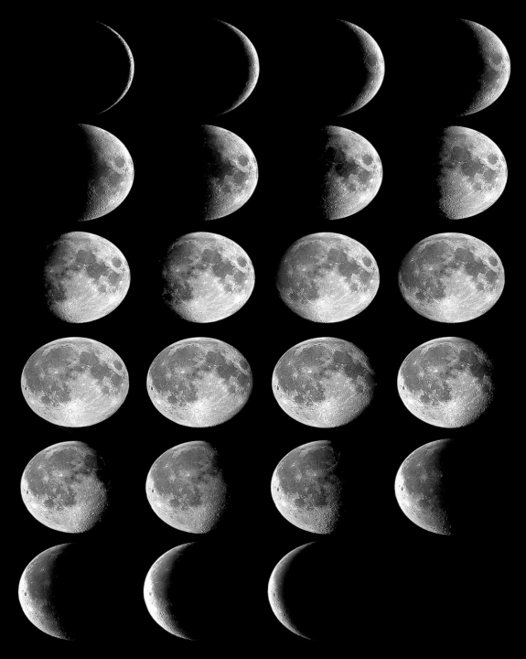

Slide 6
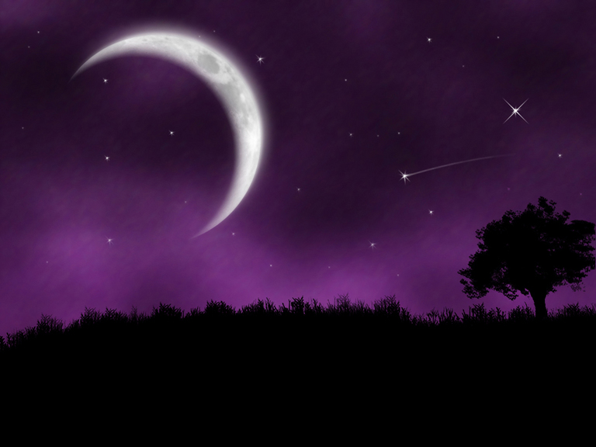

Slide 7
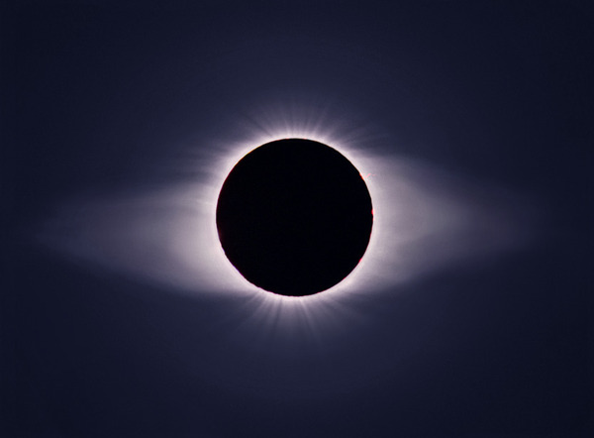

Slide 8
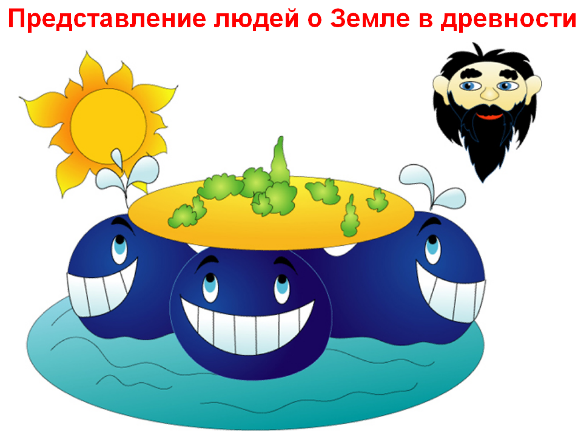

Slide 9
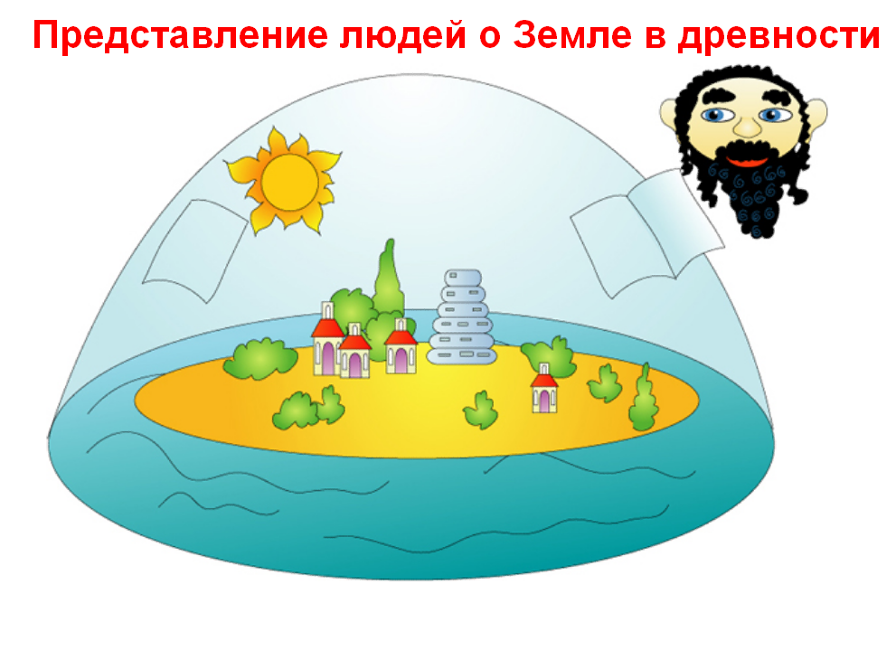

Slide 10
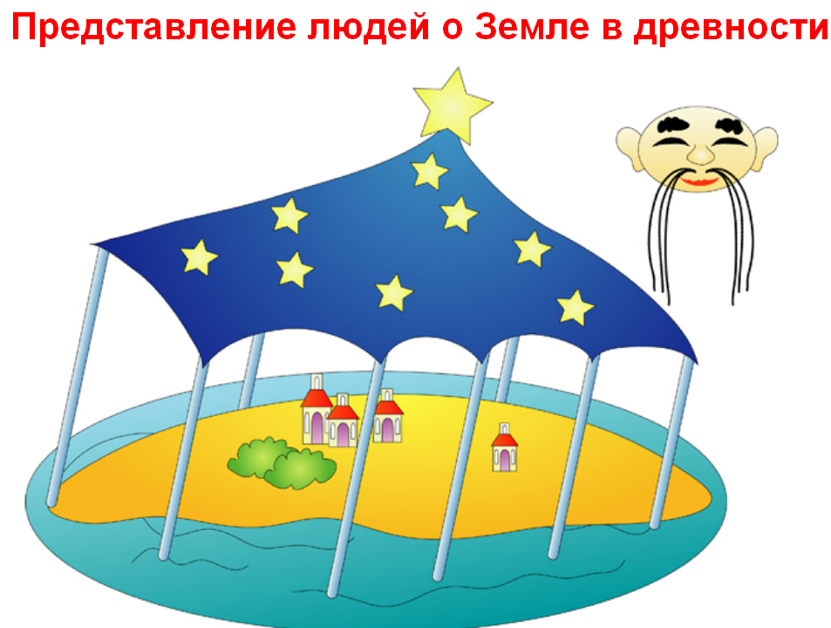

Slide 11
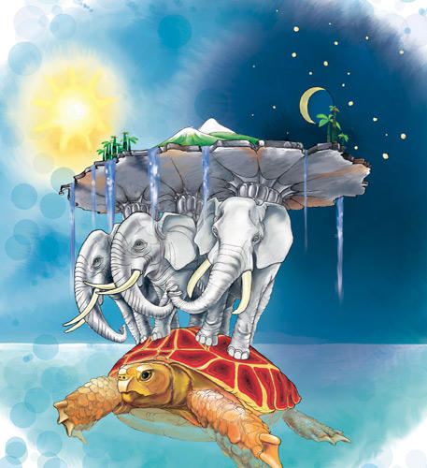

Slide 12
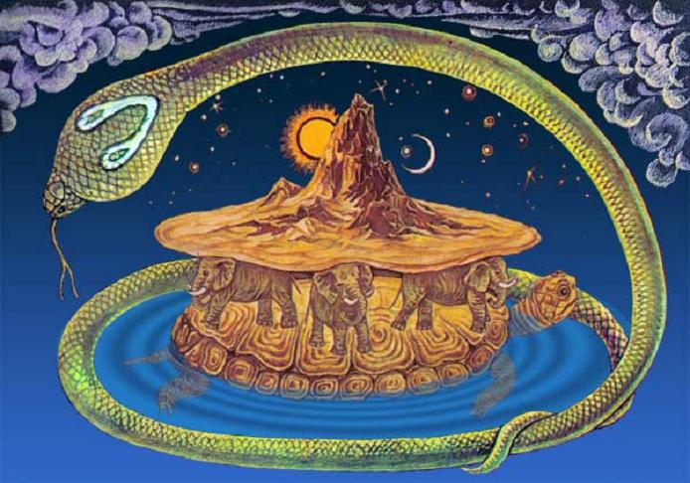

Slide 13
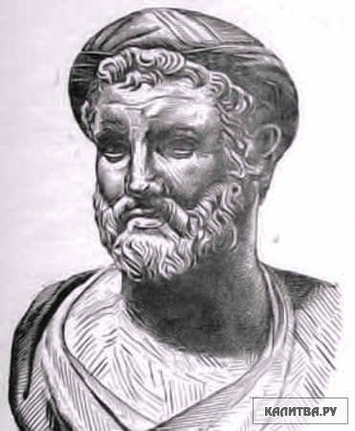

Slide 14
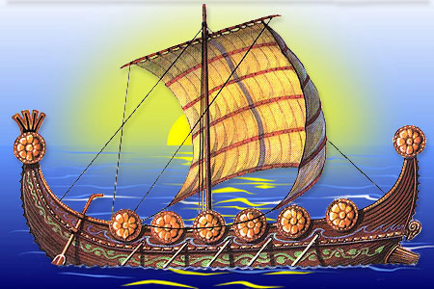

Slide 15
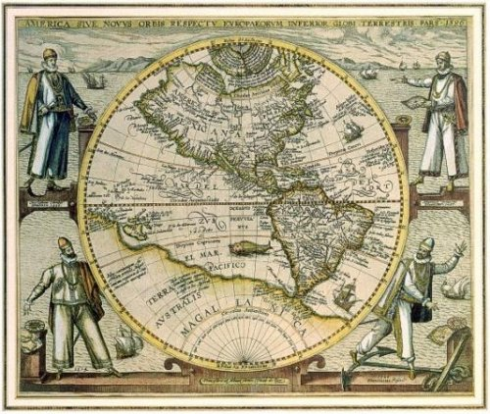

Slide 16
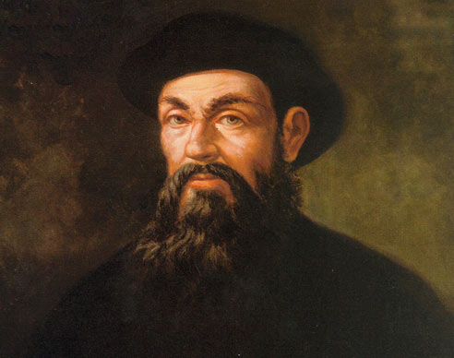

Slide 17
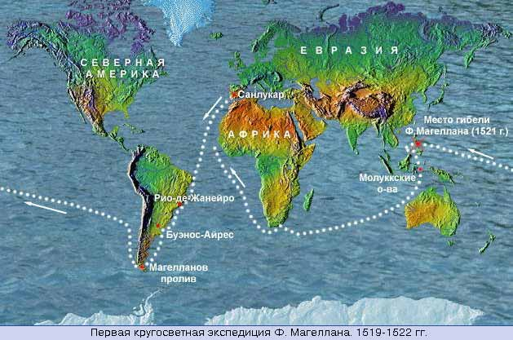

Slide 18
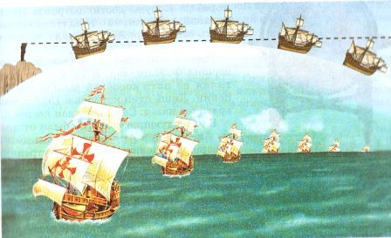

Slide 19


Slide 20
Интернет - источники
http://www.usno.navy.mil/USNO/astronomical-applications/images_aa/Moon_phases.jpg фазы Луны
http://www.xrest.ru/images/collection/00171/294/preview.jpg Земля на трёх слонах фон слайда №10
http://images01.olx.ru/ui/11/94/09/1304627120_188508509_1----.jpg Пифагор
http://www.klass39.ru/wp-content/uploads/2011/09/1239790857_ploskaya_zemlay.jpg фон слайда №1
http://i072.radikal.ru/0907/66/bcb2629c31fe.jpg лунное затмение 10 декабря 2011г.
http://www.laertsky.com/talks/arch_for/for/1210081721.jpg ЮА Гагарин
http://cars9.uchicago.edu/gsecars/Earth2.gif Земля из космоса, фон слайда №4
Слайды №№8,9,10 - скриншоты с учебного диска «Мир природы» издательство «Учитель»
Слайды №№6,14, 15, 16,17,18 с сайта Ковшиной Елены Владимировны, учителя начальных классов МАОУ ООШ (Прогимназия "Вектор") http://www.klass39.ru/forma-zemli/

